Slide 1
KRŠĆANSKI SIMBOLI I KRATICE
NAPRAVILE: Ema Kudek & Lucija Crnoja

Slide 2
Kratice i simboli
kratice i simboli: križ riba janje IHS INRI alfa i omega golub

Slide 3
Križ i riba
najizrazitiji i najrašireniji kršćanski simbol
kršćanstvo je preuzelo križ kao sjećanje na smrt Bogočovjeka
tau, sidro, svastika, krug
znak raspoznavanja
IChThYS=riba (označuje Isusa Krista)

Slide 4
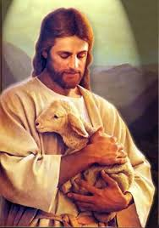
Janje i IHS
u mnogim religijama janje je žrtvena životinja
Isus iz Nazareta- žrtveno janje (Ivan Krstitelj)
skraćeno od Isus na grčkom
4. st.
čest ukras na oltarima, liturgijskim predmetima, kućnim vratima

Slide 5
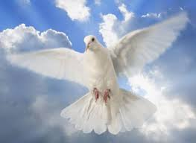
INRI, alfa i omega i golub
Isusov križ
Isus Nazarećanin, kralj židovski
Bog kao početak i svršetak svijeta
treća božanska osoba
prikazuje se i u obliku plamenih jezika

Slide 6
Sveti znakovi
sveti znakovi: liturgijske boje voda kruh i vino pepeo svijeća tamjan

Slide 7
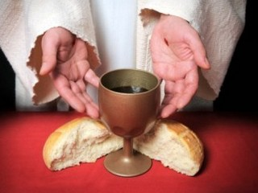
Voda, kruh i vino
krsna voda
u mnogim religijama je simbol i izvor života
simboliziraju gozbu i sve stvorenje, predstavljaju Božje darove i ljudski rad
beskvasni kruh

Slide 8
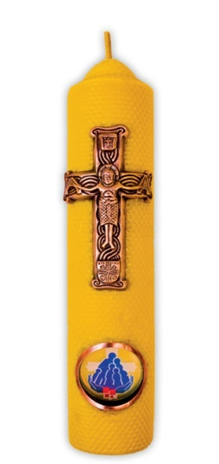
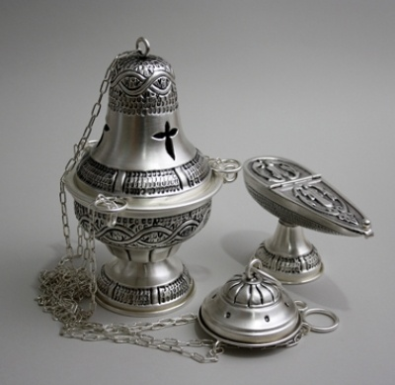
Pepeo, svijeća i tamjan
Čista srijeda
Kristova prisutnost
krštenje, prva pričest, vazmeno bdijenje, vjenčanje, posljednji životni čas
miomiris
pali se u znak časti
kadionica

Slide 9
KRAJ
IZVOR: udžbenik

